Slide 1

自然语言处理
第四章 -- 统计语言模型
徐永东
ydxu@hit.edu.cn

Slide 2
目录
概述
语言模型
数据平滑
模型评价
主要统计语言模型

Slide 3
概述

Slide 4
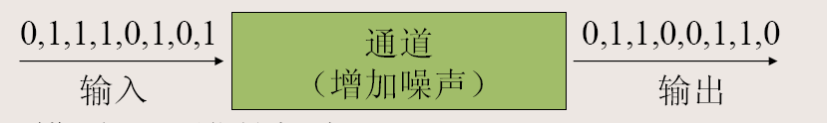
理论基础——信源－信道模型
信源信道模型（噪声信道模型）
模型：出错的概率
  举例：p(0|1)=0.3, p(1|1)=0.7, p(1|0)=0.4,p(0|0)=0.6
任务是：
  已知带有噪声的输出
  想知道输入是什么（也称为：Decoding)

Slide 5


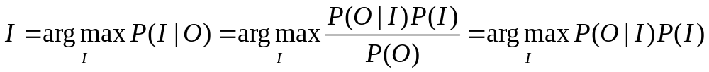
信源－信道模型
信源模型
  以概率 生成输入信号。
信道模型
  信道以概率分布 将输入信号转换成输出信号。
信源－信道模型
  已知输出，求解最可能的输入。
  该任务的数学描述是：

Slide 6

信源－信道模型的应用
信源－信道模型
  是一种常用模型，具有广泛应用。
  可根据实际问题，定义信源－信道模型的I/O 。例如：
    语音识别：输入：文本 → 输出：语音。
    文字识别：输入：文本 → 输出：图像。
    机器翻译：输入：目标语言句子→ 输出：源语言句子。
    音字转换：输入：文本 → 输出：拼音。
  例子：微软拼音输入法：
    任务：将用户输入的拼音流转换成文本句子。
    信源－信道模型的I/O定义：输入：文本→ 输出：拼音。
    微软拼音输入法的音字转换程序：
    语言模型：计算文本句子的概率 。

Slide 7
统计语言模型
Statistical Language Model
统计语言模型试图捕获自然语言的统计规律以改善各种自然语言应用系统的性能
广泛地应用于语音识别、手写体文字识别、机器翻译、键盘输入、信息检索等领域
统计语言建模(Statistical Language Modeling)相当于对各种语言单位如字、词、句子或整篇文章进行概率分布的估计

Slide 8


语言模型
什么是语言模型(Language Model)
  一个概率模型，用来估计语言句子出现的概率。
对于词序列
如何计算 ？
根据链式规则：
即使对于很小的m，上面的理想公式也很难计算，因为参数太多。

Slide 9
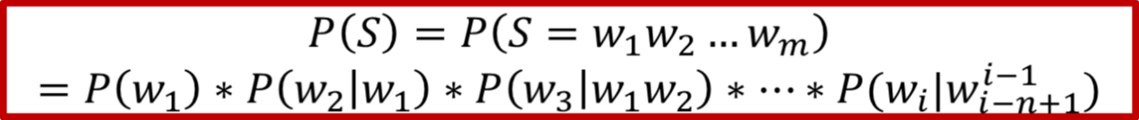
N-gram语言模型
考虑有限的记忆能力
  不考虑太“旧”的历史，只记住前n-1个词，
  n-1阶Markov链近似
N-gram语言模型
相当于n-1阶Markov链。
  “n-gram” = n个词构成的序列，
    Unigram n = 1;
    bigram n = 2;
    trigram n = 3;

Slide 10
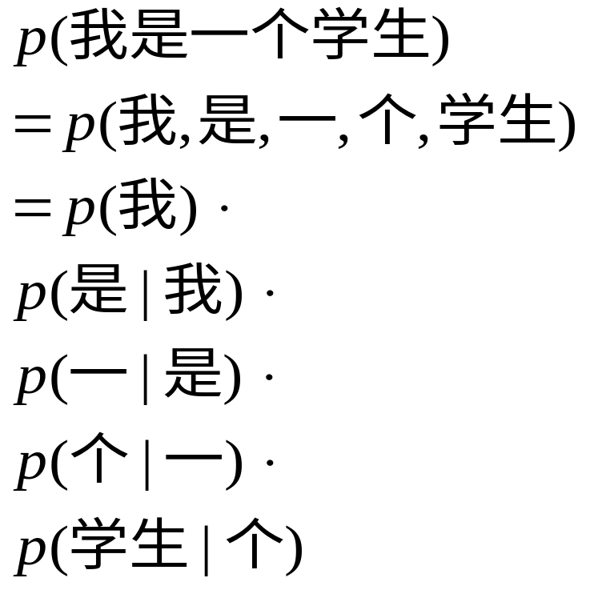
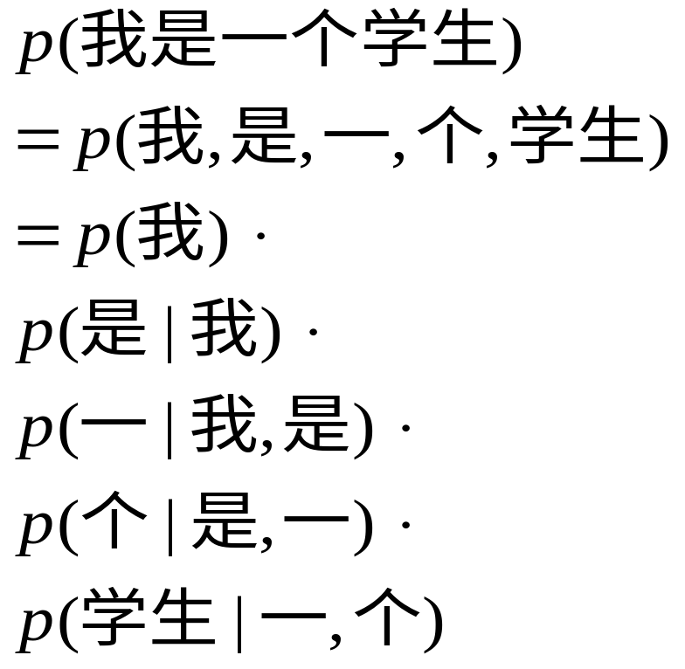
例子（Bigram,Trigram）

Slide 11
N的选择
词表中词的个数 |V| = 20,000 词
n | 所有可能的n-gram的个数
2 (bigrams) | 400,000,000
3 (trigrams) | 8,000,000,000,000
4 (4-grams) | 1.6 x 10¹⁷

Slide 12
N的选择：可靠性 vs. 辨别力
“我 正在 ________ ”
讲课?图书馆?听课?学习?借书?……
“我 正在 图书馆 ________”
学习? 借书?……
更大的 n: 对下一个词出现的约束性信息更多，更大的辨别力
更小的n: 在训练语料库中出现的次数更多，更可靠的统计结果，更高的可靠性
可靠性和可区别性成反比，需要折中。

Slide 13
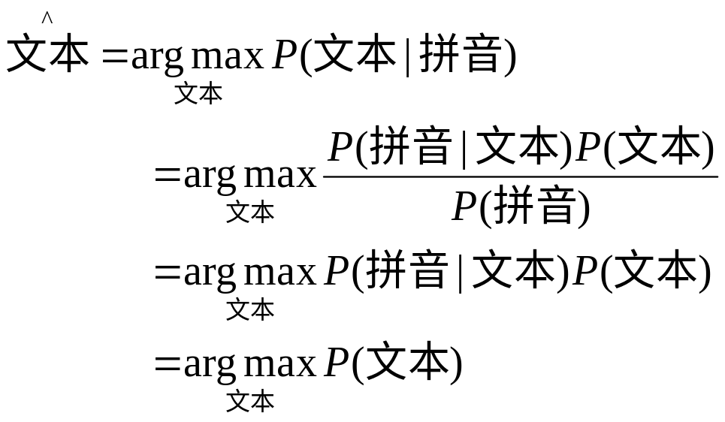
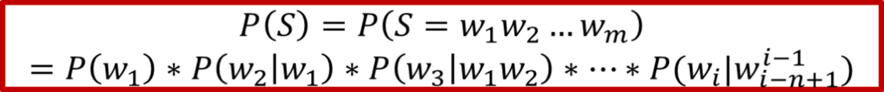
N-gram模型应用-音字转换
给定拼音串：ta shi yan jiu sheng wu de
可能的汉字串
  踏实研究生物的
  他实验救生物的
  他使烟酒生物的
  他是研究生物的
  … …
音字转换计算公式：
计算句子的频率——n-gram语言模型

Slide 14
N-gram模型应用-音字转换
可能的转换结果，分词结果
  踏实研究生物的：踏实/研究/生物/的
  他实验救生物的：他/实验/救生/物/的
  他使烟酒生物的：他/使/烟酒/生物/的
  他是研究生物的：他/是/研究/生物/的
  ……
如果使用Bigram计算：
  P(踏实研究生物的) =P(踏实)×P(研究|踏实)×P(生物|研究)×P(的|生物)
  P(他实验救生物的) =P(他)×P(实验|他)×P(救生|实验)×P(物|救生) )×P(的|物)
  P(他是研究生物的) =P(他)×P(是|他)×P(研究|是)×P(生物|研究 )×P(的|生物)
选择概率最大的句子，作为转换结果

Slide 15
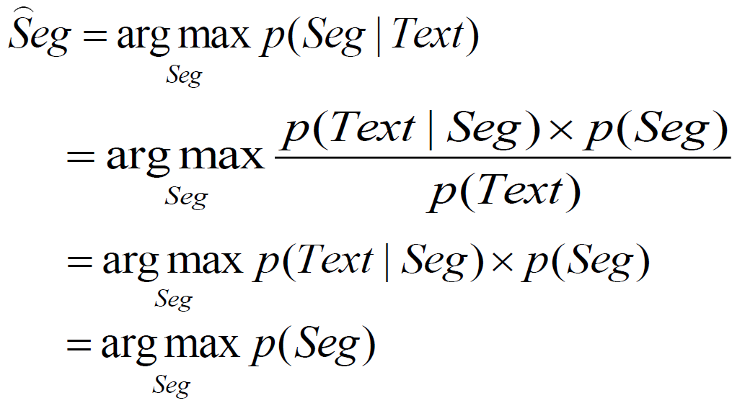
N-gram模型应用-中文分词
给定汉字串：他是研究生物的。
可能的分词结果：
1) 他|是|研究生|物|的
2) 他|是|研究|生物|的
采用Bigram计算
P(他/是/研究生/物/的)
=P(他)×P(是|他)×P(研究生|是)×P(物|研究生)×P(的|物)×P(的)
P(他/是/研究/生物/的)
= P(他)×P(是|他)×P(研究|是)×P(生物|研究)×P(的|生物)×P(的)

Slide 16
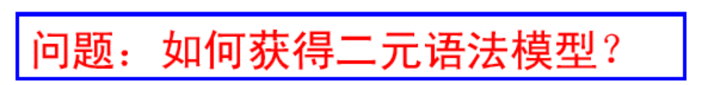
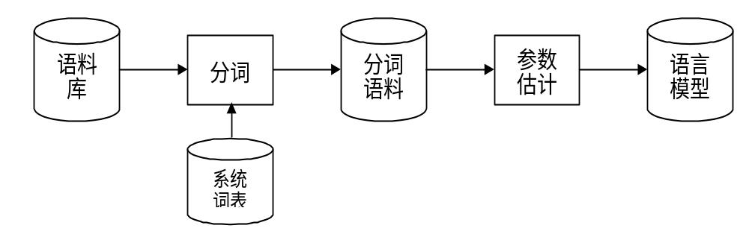
N-gram模型应用-中文分词
模型参数估计——模型训练
两个概念
  训练语料：用于建立模型的给定语料。
  最大似然估计（MLE）：用相对频率计算概率的方法。
参数训练系统

Slide 17
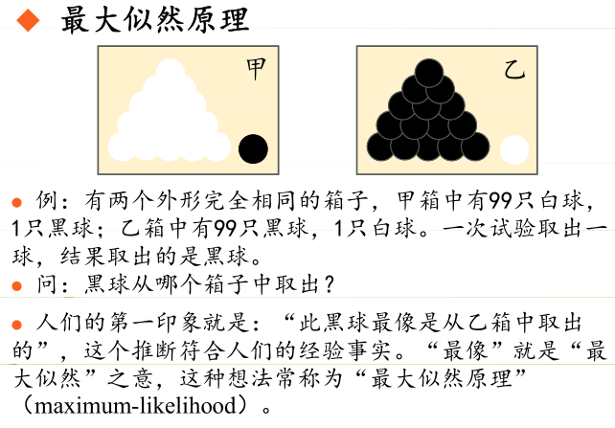
最大似然估计MLE
最大似然估计：利用已知的样本结果，反推最有可能（最大概率）导致这样结果的参数值。

Slide 18




最大似然估计MLE
极大似然估计提供了一种给定观察数据来评估模型参数的方法，即 “模型已定，参数未知”。通过若干次试验，观察其结果，利用试验结果得到某个参数值能够使样本出现的概率为最大，则称为极大似然估计。
样本集合
似然函数
目标：求解使得出现该组样本的概率最大的θ值
途径：

Slide 19
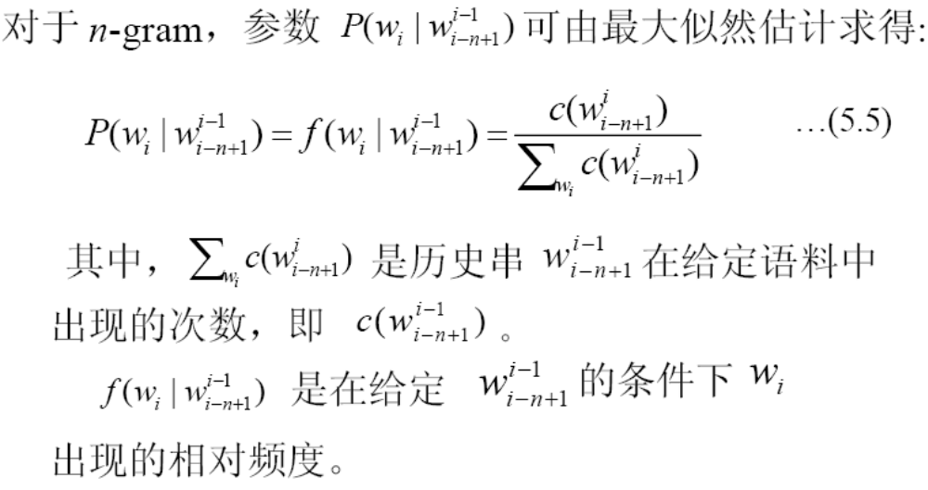
模型参数估计——模型训练

Slide 20
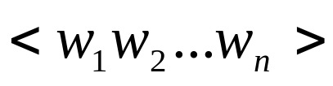


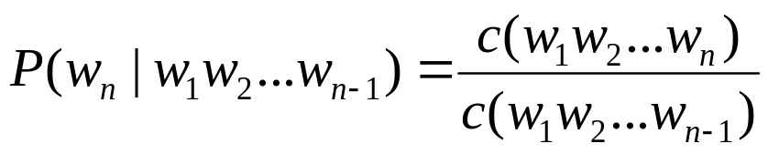
总结：N-gram模型结构
模型结构
  模型：由一组模型参数组成。
  每个N-gram模型参数：n-gram及其频度信息，形式为：
  或
模型作用：计算词串概率
模型训练：在训练语料库中统计获得n-gram的频度信息

Slide 21
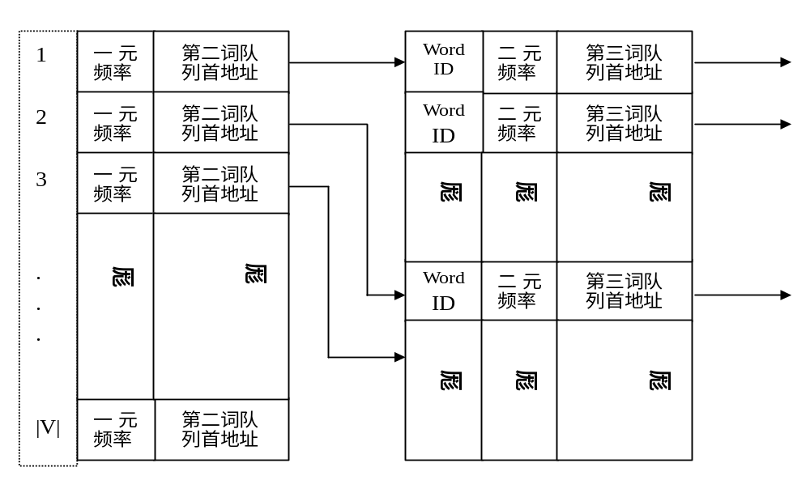
N-gram语言模型的一种存储结构

Slide 22
实战：基于NLTK的N-gram模型
调用jieba分词包，对给定文本进行词语切分，并对结果进行初步词频统计
import jieba
txt=open("《三重门》.txt","r",encoding="utf-8").read()
words=jieba.lcut(txt)
counts={}
for word in words:
if len(word)==1:
continue
else:
counts[word]=counts.get(word,0)+1
items=list(counts.items())
items.sort(key=lambda x:x[1],reverse=True)
for i in range(10):
word,count=items[i]
print("{0:<10}{1:>5}".format(word,count))

Slide 23
实战：基于NLTK的N-gram模型
利用nltk获取bigrams串和对应频率
from nltk.tokenize import word_tokenize
from nltk import bigrams, FreqDist
from math import log
w2gram = {} # 可能存在的以w为开头的2-gram的种类数量
bigramsDist = FreqDist()
for sentence in words:
sWordFreq = FreqDist(bigrams(word_tokenize(sentence)))
for j in sWordFreq:
if j in bigramsDist:
bigramsDist[j] += sWordFreq[j]
else:
bigramsDist[j] = sWordFreq[j]
if j[0] in w2gram:
w2gram[j[0]] += 1
else: w2gram[j[0]] = 1

Slide 24


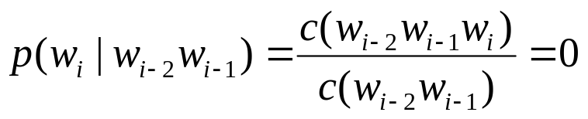


零概率问题
大量的低频词，无论训练数据的规模如何扩大，其出现频度仍旧很低甚至根本不出现。如果采用MLE估算它们的概率分布，将出现大量的 ，从而导致 的情况，这种情况大大削弱了该模型的描述能力。
假设我们使用Trigram模型
如果某个词串w_{i-2}w_{i-1}w_{i} 在训练语料库中的频率为0，则
那么P(S)=0，这就是数据稀疏问题(零概率问题)
必须保证 从而使

Slide 25
Zipf统计定律
对于大量的低频词(N元对)来说，无论训练语料库的规模如何扩大，其出现频度依然很低或根本不出现，无法获得其足够的统计特性，用于可靠的概率估计。
直接根据频度对N-gram概率进行极大似然性估计是不可取的

Slide 26
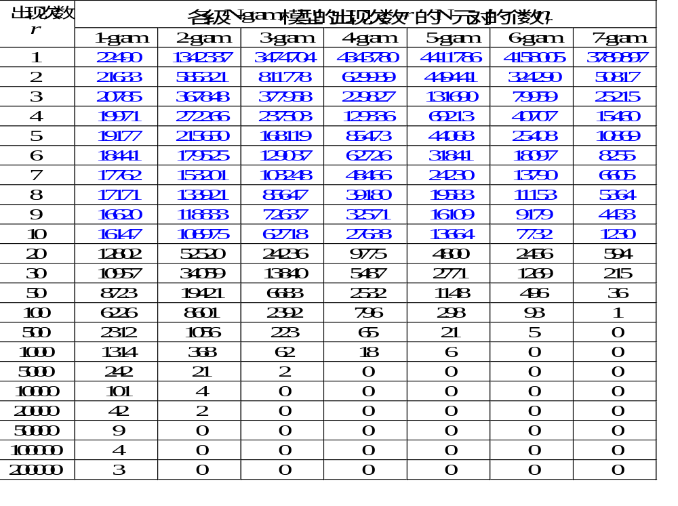
N-gram模型参数的统计结果(53.7MB语料,词典59461个词 )

Slide 27
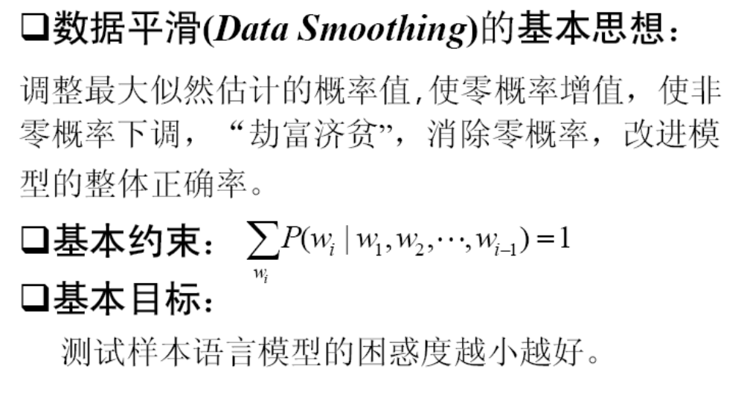
数据平滑算法

Slide 28
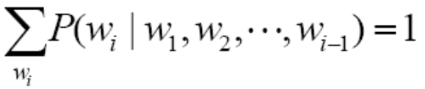
数据平滑(Smoothing)
平滑：对根据极大似然估计原则得到的概率分布进一步调整，确保统计语言模型中的每个概率参数均不为零，同时使概率分布更加趋向合理、均匀
算法基本思想：劫富济贫
调整字符串的频率值，使得零频率增值，非零频率下调
基本约束：
主要的数据平滑技术
  加法平滑
  Good-Turing估计
  回退平滑
  线性插值

Slide 29
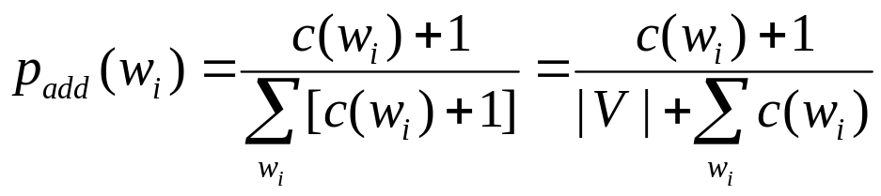
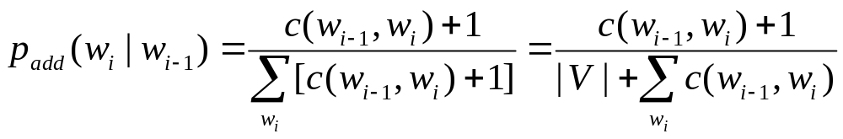
加1平滑
Unigram
Bigram

Slide 30
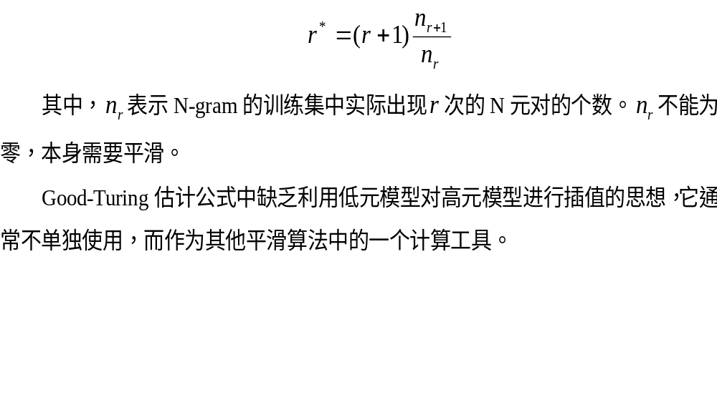
2、Good-Turing估计
对于任何发生r 次数的n 元语法，都假设它发生了r* 次。

Slide 31
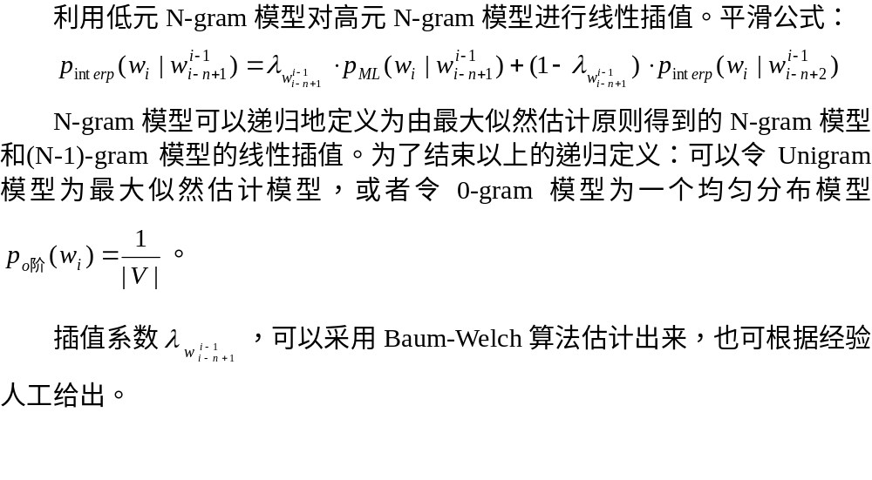
3、线性插值平滑 (Linear Interpolation)
例子-Bigram的线性插值

Slide 32
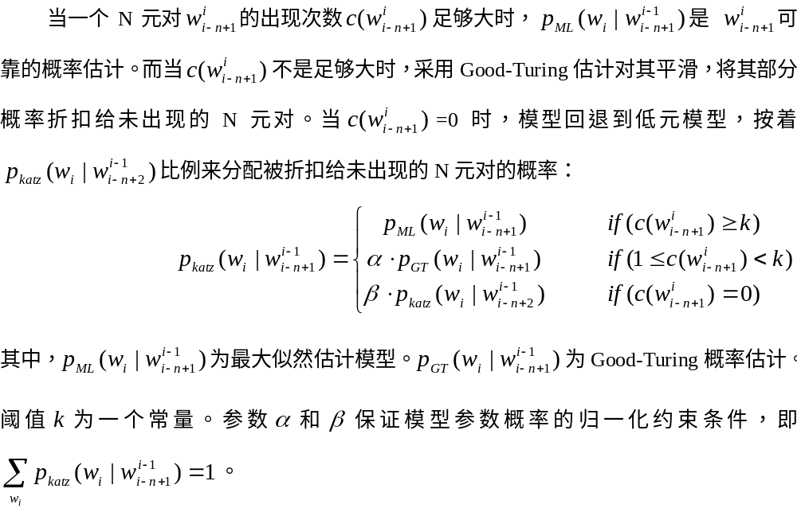
4、回退式数据平滑(Backing-off)

Slide 33
练习：加一平滑程序
import nltk
corpus="hello how are you doing? Hope you find the book interesting. ".split()
sentence = "what are you doing".split()
cfd = nltk.ConditionalFreqDist(nltk.bigrams(corpus))
cprob=[]
for (a,b) in nltk.bigrams(sentence):
cprob.append ( 1.0*(1+cfd[a][b])/(len(corpus)+cfd[a].N()) )
print cprob

Slide 34
平滑的效果
数据平滑的效果与训练语料库的规模有关
  数据平滑技术是构造高鲁棒性语言模型的重要手段
  训练语料库规模越小,数据平滑的效果越显著,
  训练语料库规模越大,数据平滑的效果越不显著,甚至可以忽略不计

Slide 35
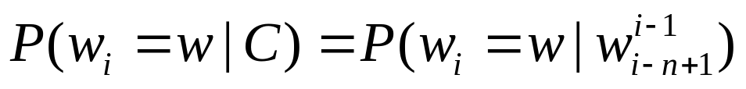
现有的主要语言模型
N元文法统计模型
自从几十年前在大词表语言识别系统中首次使用Trigram以来,直到现在,Trigram模型仍旧是在实际应用中表现最佳的语言模型,并且成为许多其他的语言模型的重要组成部分.

Slide 36


现有的主要语言模型
N-pos模型（基于词类的N-Gram模型）
或者
表示词w的词类
参数空间较小 ,不如n-gram语言模型精确
意义
  降低模型参数的规模
  数据稀疏问题的一种解决方式

Slide 37
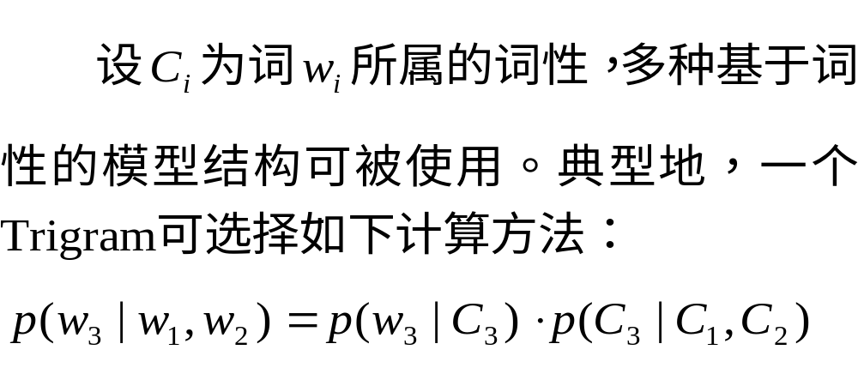
N-POS模型
N-POS模型构造方法
按词性（Part-of-Speech）进行词类划分，借助于词性标注技术，构造基于词性的N-POS模型
采用词的自动聚类技术，自动构造基于词的自动聚类的类N-gram模型
例子：

Slide 38
N-gram与N-POS比较
基于词的N-gram模型对近邻的语言约束关系的描述能力最强，应用程度最为广泛。一般N<=3，难以描述长距离的语言约束关系
N-POS模型的参数空间最小，一般不存在数据稀疏问题，可以构造高元模型，用于描述长距离的语言约束关系。但由于词性数目过少，过于泛化，因此又限制了语言模型的描述能力
自动聚类生成的词类数量介于词和词性的数量之间，由此建立的类N-gram模型，既不存在严重的数据稀疏问题，又不存在过于泛化问题

Slide 39
动态、自适应、基于缓存的语言模型
在自然语言中，经常出现某些在文本中通常很少出现的词，在某一局部文本中突然大量出现的情况。
能够根据词在局部文本中出现情况动态地调整语言模型中的概率分布数据的语言模型称为动态、自适应或者基于缓存的语言模型。

Slide 40



动态、自适应、基于缓存的语言模型
方法
  将N个最近出现过的词 存于一个缓存中,作为独立的训练数据.
  通过这些数据,计算动态频度分布数据
  将动态频度分布数据与静态分布数据(由大规模性语料训练得到)通过线性插值的方法相结合:

Slide 41
其他语言模型
各种变长、远距离N-gram模型
决策树模型
链文法模型
最大熵模型
BERT模型、ERNIE模型、ELMO模型、GPT模型……

Slide 42
谢谢！

